Slide 1
제24장
미니 프로젝트
(미니 포토샵)

Slide 2
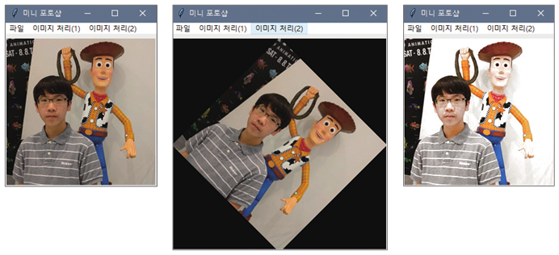
1. 미니 포토샵 프로젝트
이 장에서는 완성도 높은 프로그램을 미니포토샵을 작성한다. 파이썬이 아닌 외부에서 제공하는 라이브러리를 설치
해서 사용할 것이다. 외부 라이브러리를 사용해 봄으로써 다양한 외부 라이브러리를 활용하는 방법과 완성도 높은
응용 프로그램을 제작하는 능력을 기를 수 있다.
1) 미니 포토샵 소개
- 포토샵은 사진에 효과를 주는 대표적인 소프트웨어이다. 포토샵과 비슷하게 기능을 구현할 것이다. 원래는 코딩
이 엄청나게 어렵지만, 외부 라이브러리가 편리한 기능들을 제공하기에 쉽게 포토샵을 완성할 수 있다. 왼쪽의 원
본 사진에 회전 기능, 밝기 조절 기능을 적용할 것이다.

Slide 3
1. 미니 포토샵 프로젝트
2) 외부 라이브러리 설치
- 미니 포토샵은 JPG, BMP, PNG 등을 불러오는 기능 뿐만 아니라, 이미지를 확대·축소·회전시키고 어둡게 처리하는
기능을 구현할 것이다. 하지만 GIF를 제외하고 JPG 등 컬러 이미지이거나 이미지에 효과를 주는 고급 기능을 파
이썬에서는 제공하지 않는다.
- 대신 파이썬은 외부에서 제작된 많은 프로그램의 편리한 기능을 파이썬 안에서 사용할 수 있는 방법을 제공한다.
이것이 파이썬의 가장 큰 장점이다. 즉 엄청나게 많은 외부 개발자나 개발 회사에서 제공하는 기능들을 파이썬
안에서도 사용할 수 있어 파이썬으로 구현하지 못하는 기능은 거의 없다고 할 수 있을 것이다. 예를 들어 게임, 네
트워크 프로그래밍, 고급 GUI, 이미지 처리, 데이터베이스 연동 등 많은 분야를 파이썬에서 모두 구현 가능하다.
- 미니 포토샵에서 사용할 외부 라이브러리는 Pillow라는 이미지 라이브러리이다. 이 라이브러리를 설치하면 Pillo
w에서 제공하는 이미지 처리 기능을 파이썬 안에서도 사용할 수 있다.
- 파이썬에 Pillow 라이브러리 설치
; 이제 파이썬에 이미지 라이브러리인 Pillow를 설치하자. 명령 프롬프트를 실행한 후 다음 명령어를 입력해서
Pillow를 설치한다. 마지막에 'Successfully installed~' 메시지가 표시되면 설치가 완료된 것이다. 'Successfully
installed~' 메시지 이후에 pip 버전과 관련된 메시지가 표시되면 그냥 무시한다.

Slide 4
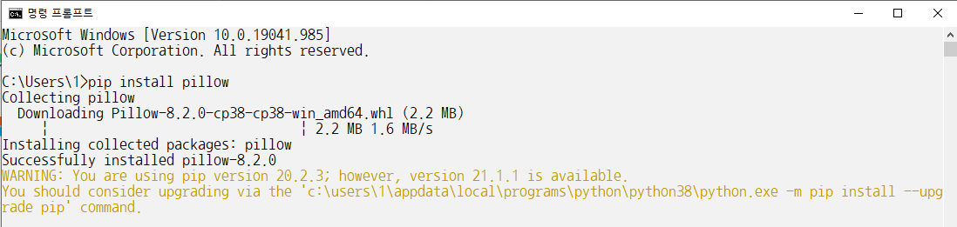
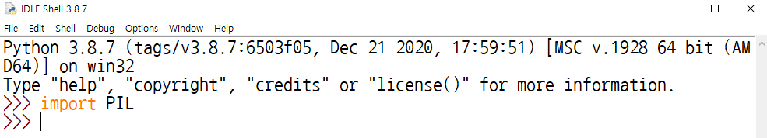
1. 미니 포토샵 프로젝트
2) 외부 라이브러리 설치
- 위와 같이 pillow 라이브러리를 설치하면 된다.
- 설치 확인하는 방법은 파이썬 IDLE에서 다음과 같이 PIL을 임포트한 후 아무런 메시지도 표시되지 않는다면 Pill
ow 라이브러리가 제대로 설치된 것이다. 설치에 문제가 있다면 오류 메시지가 표시된다. 이와 동일하게 진행했
음에도 오류가 발생한다면 컴퓨터를 재부팅하고 다시 import 한다.

Slide 5
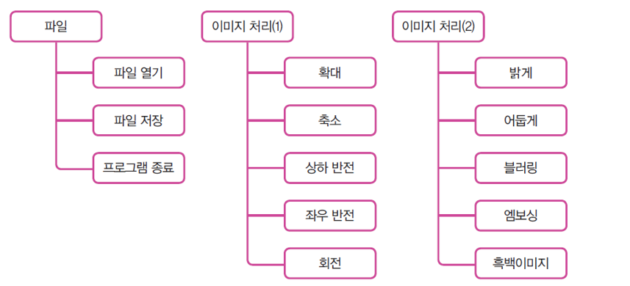
1. 미니 포토샵 프로젝트
3) 미니 포토샵 기능 구성
- 메뉴 구성도
- 메뉴 구성을 보면 파일을 열고 저장하는 기능이 있다. 이미지 처리(1)과 이미지 처리(2) 메뉴에서는 포토샵과 비
슷한 다양한 기법의 이미지 처리를 구현할 것이다. 지금까지는 GIF 파일만 처리했지만 JPG, BMP, PNG 등도 처리
할 수 있도록 작성한다.
4) 메뉴 구현과 함수 선언
- 지금까지 배워온 내용을 바탕으로 실습을 하면서 하나하나 구현해 나가도록 하자.

Slide 6
감사합니다.

